Slide 1
Web攻防 训练营
HTML事件中的XSS

Slide 2
课程内容
1. HTML 事件介绍
3. 闭合思路分析
2. XSS漏洞发现
4. Payload触发XSS漏洞

Slide 3
HTML 事件介绍
01

Slide 4
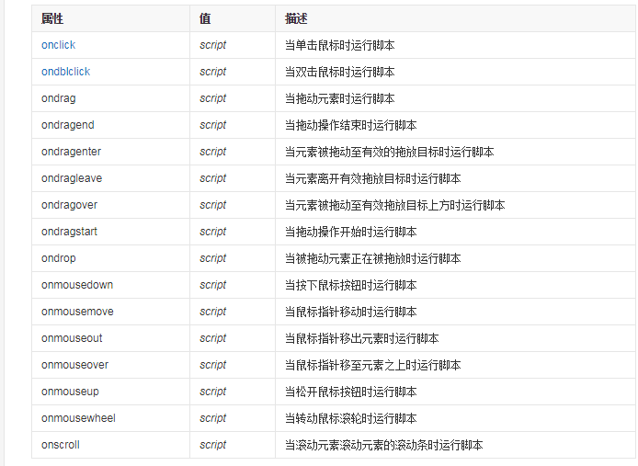
HTML 事件介绍
在现代浏览器中都内置有大量的事件处理器。这些处理器会监视特定的条件或用户行为，例如鼠标单击或浏览器窗口中完成加载某个图像。通过使用客户端的 JavaScript，可以将某些特定的事件处理器作为属性添加给特定的标签，并可以在事件发生时执行一个或多个 JavaScript 命令或函数。

Slide 5
XSS漏洞发现
02

Slide 6
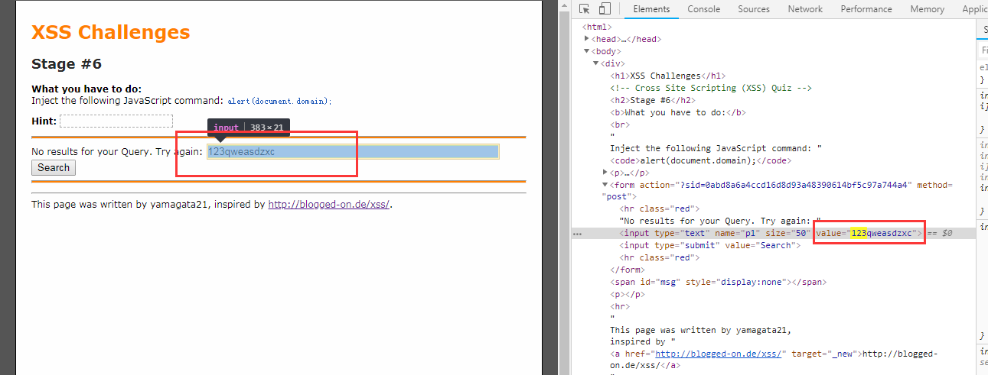
XSS漏洞发现
设置独一无二字符串提交，在响应中寻找。
返回Whois信息

Slide 7
闭合思路分析
03

Slide 8
闭合思路分析
1、通过HTML事件来触发XSS,” onmouseover=”alert(document.domain)
2、闭合input标签，加入<script>alert(document.domain);</script>

Slide 9
Payload触发XSS漏洞
04

Slide 10
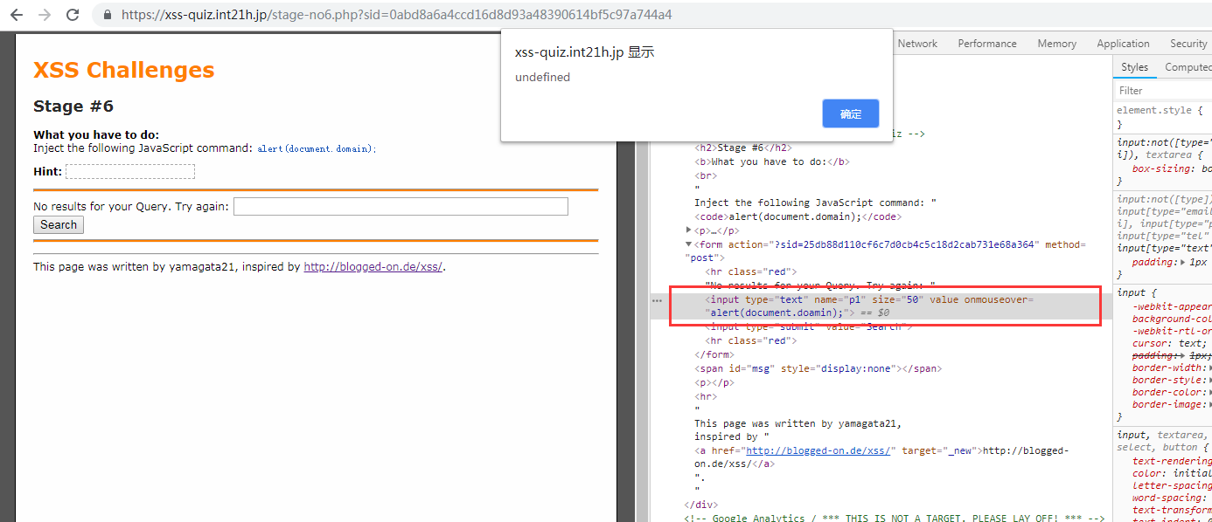
Payload触发XSS漏洞

Slide 11
总结
1. HTML 事件介绍
3. 闭合思路分析
2. XSS漏洞发现
4. Payload触发XSS漏洞

Slide 12
再见
欢迎关注 Web安全 训练营课程

